Slide 1
BPH Medikal ve Cerrahi Tedavisinde Doğru Bilinen Yanlışlar
Moderatör:Prof. Dr. Ateş Kadıoğlu, Prof. Dr. Ersagun Karagüzel
Panelistler:Prof. Dr. Ali İhsan Taşçı
Prof. Dr. Önder Yaman
Doç. Dr. Ural Oğuz
Doç. Dr. Kadir Önem

Slide 2
Olgu-1
59 yaşında erkek
2 yıldır AÜSS’ları mevcut
RT:+/adenom
DM(-), HT(-)
Prostat volümü:25 cc
IPSS: 15 (orta derece)
Depolama: 9
Boşaltım: 6
PSA : 1.0 ng/ml
(Üroflowmetri)
Qmax:16ml/sn
İşeme hacmi: 234 ml
PMR:25ml

Slide 3
Tedavi
Hastaya alfa-bloker başlandı.
6 hafta sonra kontrolde şikayetlerinde düzelme yok
Alfa-bloker kesildi, solifenasin 5 mg verildi.

Slide 4
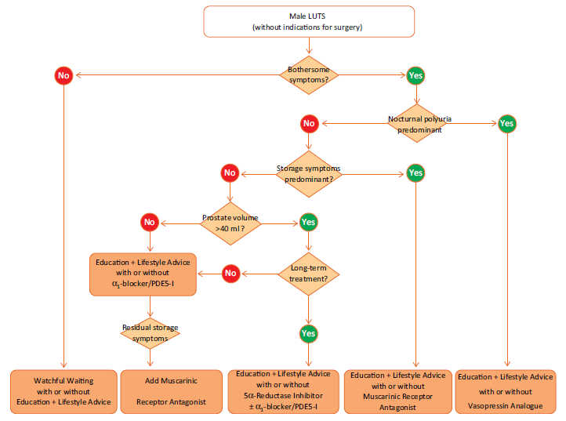
EAU Guideline 2019

Slide 5
6 hafta sonra
IPSS: 15 (orta derece)
Depolama: 9
Boşaltım: 6
(Üroflowmetri)
Qmax:16 ml/sn
İşeme hacmi: 234 ml
PMR:25ml
IPSS: 8 (orta derece)
Depolama: 4
Boşaltım: 4
(Üroflowmetri)
Qmax:16 ml/sn
İşeme hacmi: 260 ml
PMR:30ml

Slide 6
Ther Adv Urol 2018

Slide 7
Antimuskarinikler
EAU Guidelines 2019

Slide 8
OLGU - 2
60 yaş
2 yıldır AÜSS (+)
1 yıl önce alfa bloker başlanmış.

Slide 9
1 yıl önceki tetkikleri:
Güncel:
IPSS: 20/4
RT: (++/-) adenom ~ 50 ml
PSA:2,1 ng/dl
Qmax: 11 ml/s PMR: 40 ml
Kreatinin: 1,1 mg/dl
IPSS: 17/4
Depolama :7
Boşaltım :10
RT : (++) adenom ~ 45 ml
PSA: 2.3 ng/ml
TİT: 1 eritrosit, 2 lökosit
Kreatinin: 1.2 mg/dl

Slide 10
Yeni tetkik olarak neler istenmelidir?
Üroflowmetri:
Qmax: 13 ml/s
İşeme hacmi: 160cc
PMR: 40 ml
Hastaya ne önerilmelidir?

Slide 11
EAU Guidelines 2019

Slide 12
Hastaya Dutasterid 0.5mg başlandı.

Slide 13
5 alfa redüktaz inhibitörlerinin etkinliği
Progresyonu önler (AUR ve BPH bağımlı cerrahi)
Tedaviden 2 ila 4 yıl sonra;
IPSS de % 15-30 azalma
Prostat volümünde %18-28 azalma
Qmax ta 1.5-2.0 ml/s artış
6-12 ay sonra PSA’da %50’lik düşüş
EAU Guidelines 2019

Slide 14
5 çalışma 4348 hasta
IPSS (-5.2 ile -7.42)
(MD, − 1.43; 95% CI, − 2.20 to − 0.66; P = 0.0003)
Qmax ( +2 ile +4.25)
(MD, 1.05; 95% CI, 0.82 to 1.29; P < 0.00001)
PMR (-10 ile -21.56)
(MD, − 3.85; 95% CI, − 4.95 to − 2.76; P < 0.00001)
BMC Urology 2019

Slide 15
Başlangıç
IPSS: 17/4
Depolama:7
Boşaltım :10
RT : (++) adenom ~ 45 ml
PSA: 2.3 ng/ml
TİT: 1 eritrosit, 2 lökosit
Kreatinin: 1.2 mg/dl
3. ay
IPSS: 13/3
Depolama :5
Boşaltım :8
Üroflowmetri:
Qmax: 14 ml/s
İşeme hacmi: 180cc
PMR: 30 ml
PSA:2.0 ng/ml
6. ayda
IPSS: 9/2
Depolama :4
Boşaltım :5
Üroflowmetri:
Qmax: 16 ml/s
İşeme hacmi: 230cc
PMR: 20 ml
PSA:1.2 ng/ml
PV: 35 ml

Slide 16
Hastada kombinasyon tedavisi başladıktan sonra ED gelişti.
IIEF:19
Hastanın alfa-bloker tedavisi kesildi ve tadalafil 5 mg eklendi.

Slide 17
Başlangıç
IPSS: 9/2
PSA: 1,2 ng/dl
RT: (+) adenom ~ 35 ml
Q max: 16 ml/s
İşeme hacmi:230 cc
PMR: 20
IIEF: 19
Tadalafil , 12 hafta sonra
IPSS: 9/2
PSA: 1,2 ng/dl
RT: (+) adenom ~ 35 ml
Q max: 16 ml/s
İşeme hacmi:265cc
PMR: 20
IIEF: 26

Slide 18
Tadalafil + 5 ARI
 | Casabe A 2014 (n:695) |  | Watanabe D 2018 (n:49)
 | PBO/FIN N:350 | TAD/FIN N:345 | AB/DUT | TAD/DUT | Mean
IIEF-EF | - 0.0 | 4.7 | 5.8 ± 5.8 | 7.6 ± 7.1 | + 6.15
IPSS storage | - 1.7 | - 2.0
IPSS voiding | - 2.8 | - 3.5
IPSS total | 12.9 | 11.6 | 14.2 ± 8.6 | 11.5 ± 7.6 | 11.55
 | Casabe A 2014 (n:695) |  | Watanabe D 2018 (n:49)
 | PBO/FIN N:350 | TAD/FIN N:345 | AB/DUT | TAD/DUT | Mean
IIEF-EF | - 0.0 | 4.7 | 5.8 ± 5.8 | 7.6 ± 7.1 | + 6.15
IPSS storage | - 1.7 | - 2.0
IPSS voiding | - 2.8 | - 3.5
IPSS total | 12.9 | 11.6 | 14.2 ± 8.6 | 11.5 ± 7.6 | 11.55
Casabe A. J Urol. 2014 Mar;191(3):727-33.
Watanabe D. Aging Male. 2018 Nov 20:1-6.

Slide 19
Dutasterid yan etkileri:
Dutasterid alan hastalarda ED riski çok yüksek mi?

Slide 20
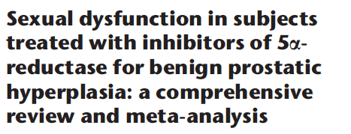
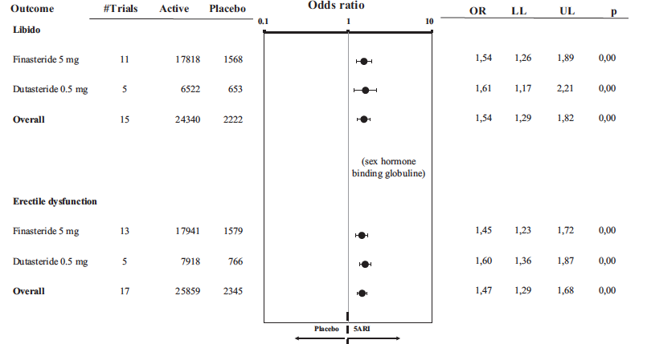
Corona G et al Andrology 2017
17 çalışma
24.463 hasta 5-ARI
22.270 hasta plasebo
Ort takip 99 hafta
Ort yaş 64
5ARI grubunda ED görülme ve libido azalması anlamlı olarak daha yüksek
Libido, [OR = 1.54 (1.29; 1.82); p < 0.0001]
ED, [OR = 1.47 (1.29; 1.68); p < 0.0001]

Slide 21
BMJ 2016
71.849 hasta
5ARI (IRR 0.92; 95% CI 0.85– 0.99; OR 0.94; 95% CI 0.85–1.03)
5ARI+alfa bloker (IRR 1.09; 95% CI 0.99–1.21; OR 0.92; 95% CI 0.80–1.06)
Alfa bloker ile karşılaştırıldığında ED riskinde artış görülmedi.

Slide 22
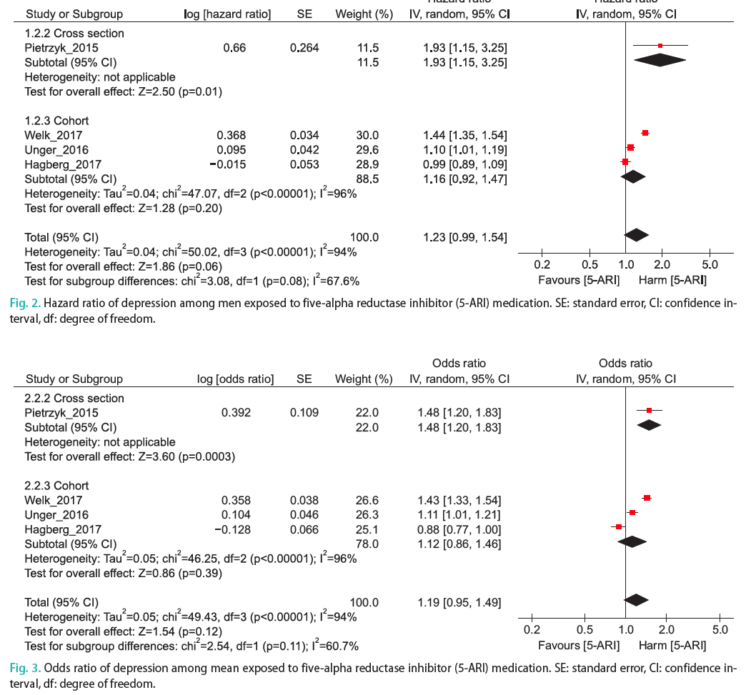
5 çalışma 209.940 hasta
HR 1.23 (95% CI, 0.99–1.54)
OR 1.19 (95% CI, 0.95–1.49)
World J Mens Health 2019

Slide 23
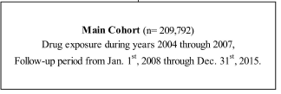
J Clin Med 2019

Slide 24
Curr Opin Urol 2018

Slide 25
Vakadan Öğrenilmesi Gerekenler
Kombinasyon tedavisi;
Orta ve şiddetli AÜSS
Büyük prostat (>40cc)
Yüksek PSA
İleri yaş
Yüksek PMR
Düşük Qmax’ta önerilmektedir.
Kombinasyon tedavisi 1 yıldan kısa olmamalıdır.
Seksüel disfonksiyon ve diğer yan etkilerin insidansı düşüktür ve zamanla azalır.
EAU Guidelines 2019

Slide 26
PDE-5i + 5-ARİ tedavi adayı hastalar
5-ARİ tedavisine suboptimal cevap ?
5-ARİ tedavisine cevap veren fakat ED gelişen hastalar
Büyük prostatı ve orta-ciddi AÜSS’ları olan ve ED’si olan hastalar

Slide 27
Olgu 3
53 yaşında erkek hasta
2 yıldır kesik kesik idrar yapma – dizüri – sıkışma – sıkışma tipi kaçırma
PVR hissi (+)
IPSS: 25 ( Boşaltma ve Depolama tipi şikayetler)
Qmax 11 - ort: 7 ml/sn , 9ml/sn - ort. 5 ml/sn, 12 ml/sn – ort. 6 ml/sn
İşenen hacimler: Min: 110 – Maks: 340

Slide 28
Olgu 3
Mesane günlüğü: Gündüz sıklığı 12-16, Gece: 3-4
Min: 40 cc Maks: 340 cc, kaçırma 2 ...../3 günde
PSA: 0.7, Kre: 1.2
Üriner USG: Her iki böbrek doğal. Prostat Hacmi: 45 cc
PVR: 50 mL, prostat parankiminde bir kaç adet kalsifikasyon

Slide 29
Olgu 3
En iyi Üroflovmetri
343 ml
Qmax:13 ml/sn
Ort: 6 ml/sn

Slide 30
Tedavide Ne Yapalım?
A. Alfa bloker
B. Antimuskarinik
C. Alfa bloker + Antimuskarinik
D. Alfa bloker + Dutasterid
E. Botoks enjeksiyonu
F. TUR(P), vb..

Slide 31
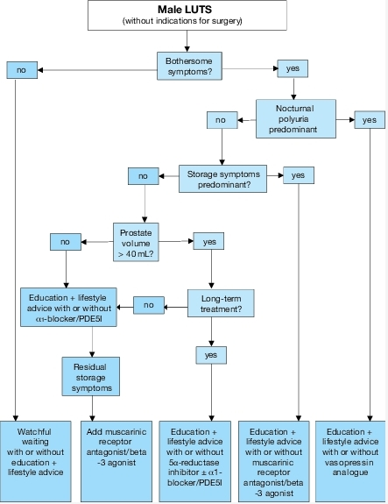
EAU Guidelines 2019

Slide 32
6 Haftalık Alfa bloker + Dutasterid tedavisi sonrası şikayetleri devam ediyor Şimdi ne yapalım?
Antimuskarinik ekleyelim
Botoks
Nöromodülasyon
TUR(P), vb..

Slide 33
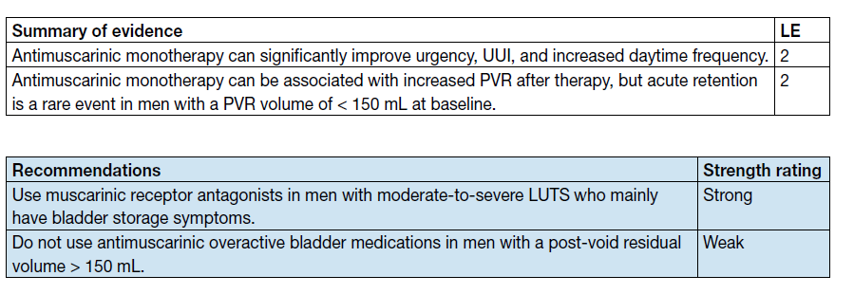
EAU Guidelines 2019

Slide 34
Ürodinami Yapalım mı?
EAU Guidelines 2019
Daha önce AÜSS için başarısız invaziv tedavi uygulanmış olan belli hastalar – Öneri düzeyi: Zayıf
İnvaziv tedavi planlanan > 150 mL işeyemeyen – Öneri düzeyi: Zayıf
Cerrahi planlanan + işeme semptomları önde olan ve Qmax > 10 ml/sn – Öneri düzeyi: Zayıf
İnvaziv tedavi planlanan, işeme semptomları önde olan ve PVR > 300 mL – Öneri düzeyi: Zayıf
İnvaziv tedavi planlanan, işeme semptomları önde olan ve > 80 yaş – Öneri düzeyi: Zayıf
İnvaziv tedavi planlanan, işeme semptomları önde olan ve < 50 yaş – Öneri düzeyi: Zayıf

Slide 35
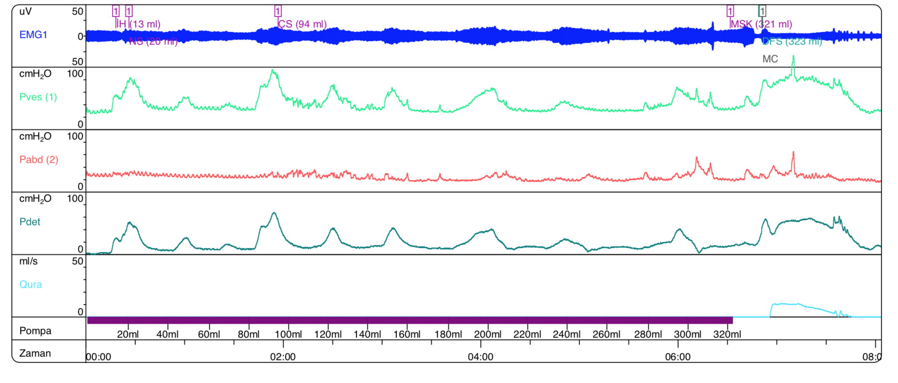
Ürodinami

Slide 36
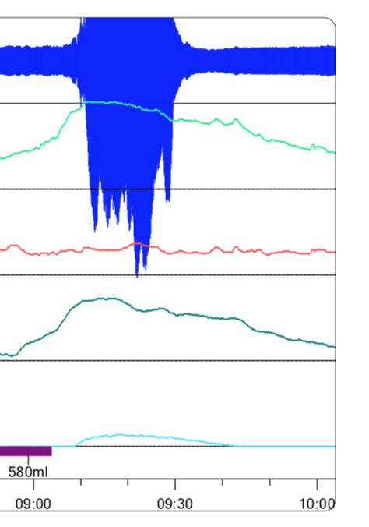
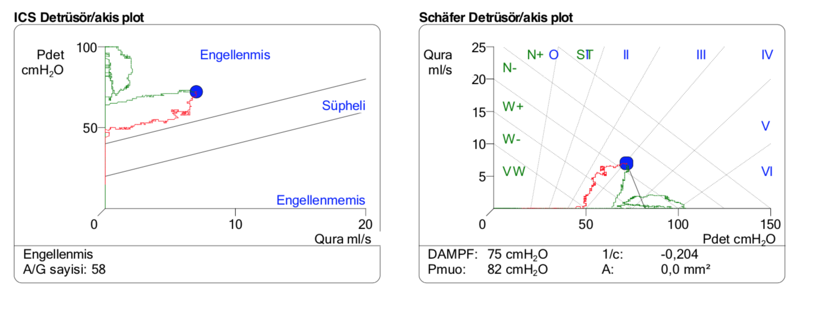
Qmax: 7 , PdetQmax: 72
MÇOI: 58

Slide 37
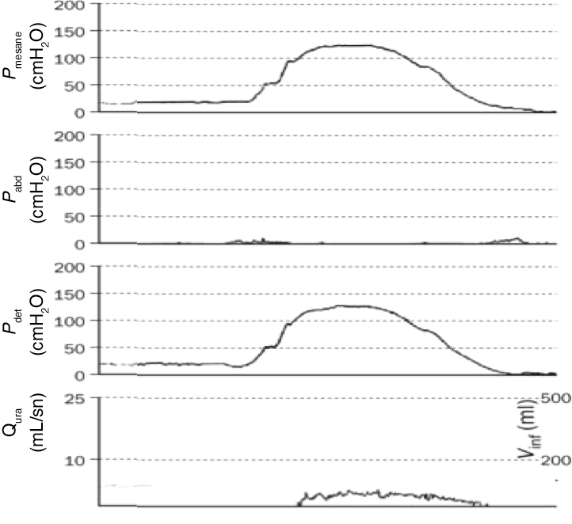
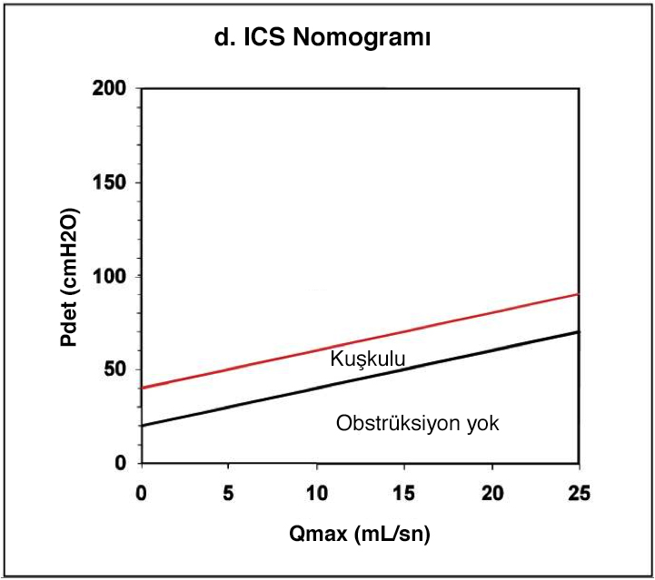
Mesane Çıkışı Obstrüksiyonu İndeksi (MÇOİ) = Pdet@Qmax – (2 x Qmax)
MÇOİ > 40 = obstrüksiyon!
Pdet@Qmax = 125 cmH2O
Qmax = 6 mL/sn
Örnekte:
MÇOİ =125 – (2 x 6) = 113

Slide 38
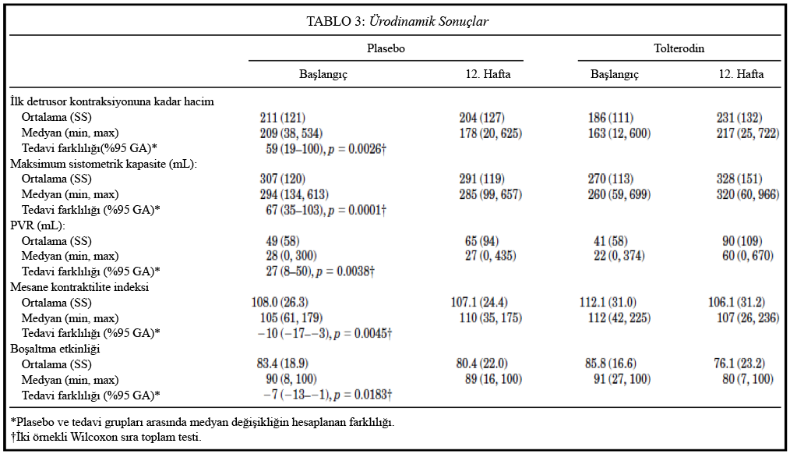
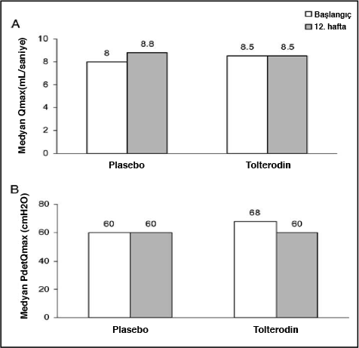
Qmax
PdetQmax
Tolterodin iyi tolere edilmiş
Ürodinamik obstrüksiyon bulunan hastalarda:
- Tolterodinin; detrüsör kontraksiyonları üzerindeki ihhibe edici etkisi boşaltımda zorluğa ya da idrar retansiyonuna yol açmamış

Slide 39
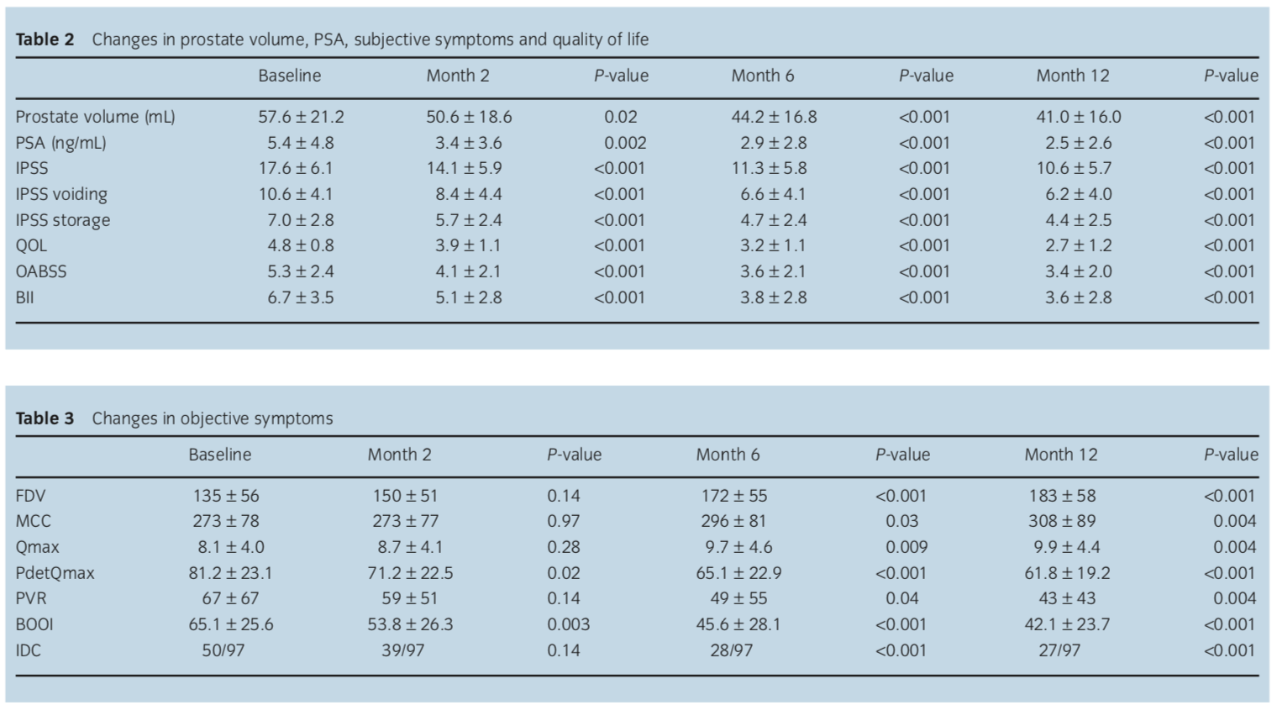
Dutasterid MÇOI
DO %50
OAB SS:
5,3 ± 2,4➔3,4 ± 2
MÇOI:
65 ± 25➔42 ± 23
Maysukawa ve ark. Int J Urol 2014

Slide 40
Kombinasyon tedavisi + Antimuskarinik kullanan hastada düzelme yok Şimdi nasıl bir yol izleyelim?
Antimuskariniği değiştirelim
Botoks
Nöromodülasyon
TUIP
TUR(P)

Slide 41
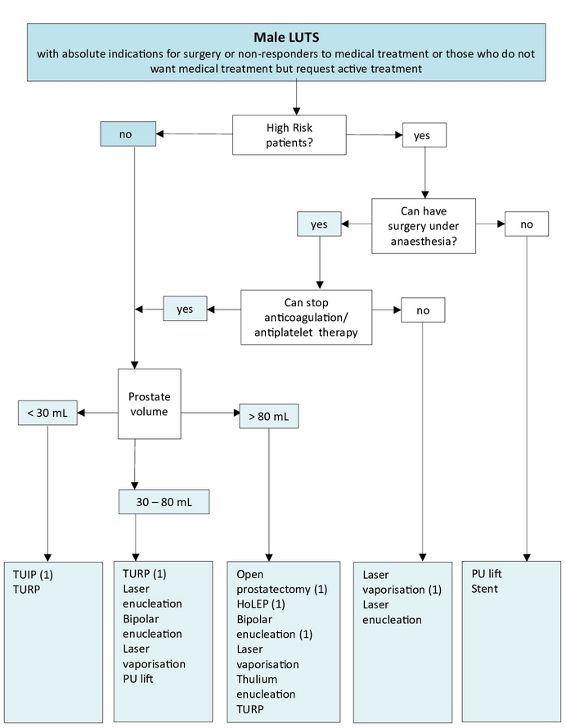
EAU Guidelines 2019

Slide 42
Thomas ve ark.
LUTS doğal gidişi
- 217 hasta TUR-P sonrası ürodinami ile takip
- 13 yıl takip
: Semptomlar 2/3 hastada geri dönüyor
- Detrüsör fonksiyon bozukluğu
Detrüsör aşırı aktivitesi (%64 hastada)
J Urol 2005

Slide 43
Sonuç
BPH sadece tıkanıklık değil, dinamik, statik ve nöroürolojik komponentleri olan bir süreçtir

Slide 44
OLGU-4
64 yaş
2 yıldır AÜSS (+)
2 yıl önce alfa bloker + dutasteride başlanmış.
2 yıl önceki tetkikleri:
IPSS: 18/4
PSA:2,1 ng/dl
RT: (+++/-) adenom ~ 120 ml
Qmax: 14 ml/s PMR: 40 ml
Kreatinin: 0,9 mg/dl

Slide 45
Hastanın şikayetlerinde düzelme yok.
Son 1 ayda 2 kere uretral kateter takılmış
2 yıl önceki tetkikleri:
IPSS: 18/4
PSA:2,1 ng/dl
RT: (+++/-) adenom ~ 120 ml
Qmax: 14 ml/s PMR: 40 ml
Kreatinin: 0,9 mg/dl
Şimdi:
IPSS: 24/4
PSA:1,0 ng/dl
RT: (+++/-) adenom ~ 110 ml
Qmax: 8 ml/s PMR: 100 ml
Kreatinin: 0,9 mg/dl

Slide 46
BPH kesin cerrahi endikasyonları
Persistan gross hematüri
Mesane taşı
Tekrarlayan AÜS enfeksiyonları
Tekrarlayan akut üriner retansiyon
Böbrek yetmezliği olsun veya olmasın BPH'ya bağlı üst üriner sistemin dilatasyonu
EAU Guidelines 2019

Slide 47
Bu hasta için en iyi ve tek seçenek açık prostatektomi mi?

Slide 48
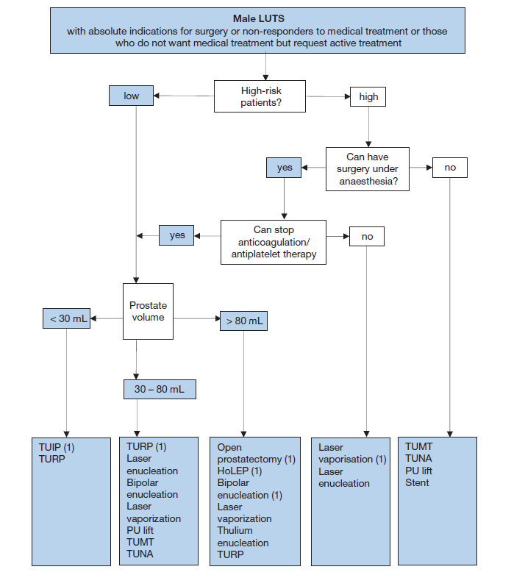
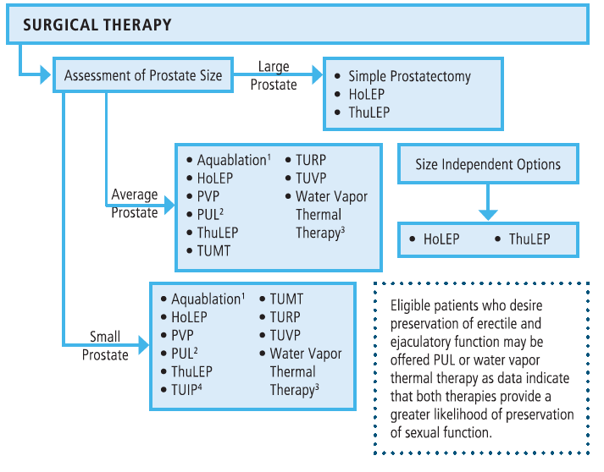
Cerrahi seçenekleri
Açık prostatektomi
HoLEP
Bipolar enükleasyon
Lazer vaporizasyon
EAU Guidelines 2019
AUA Guidelines 2018

Slide 49
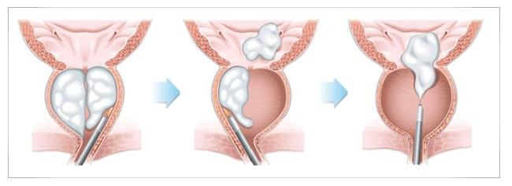
Hastaya HoLEP uygulandı.
Preop
Qmax:8 ml/s
IPSS:24
Postop 1. ay
Qmax:24 ml/s
IPSS:7

Slide 50
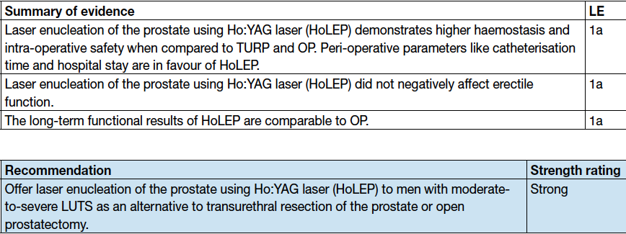
HoLEP
Holmium lazer ameliyatları, deneyim ve endoskopik beceriler gerektiren cerrahi prosedürlerdir.
Cerrahın deneyimi, komplikasyonların oluşumunu etkileyen en önemli faktördür
EAU Guidelines 2019

Slide 51
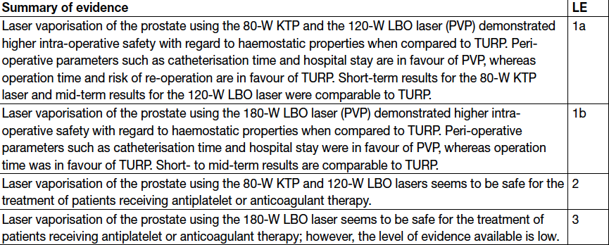
Lazer vaporizasyon
EAU Guidelines 2019

